Slide 1
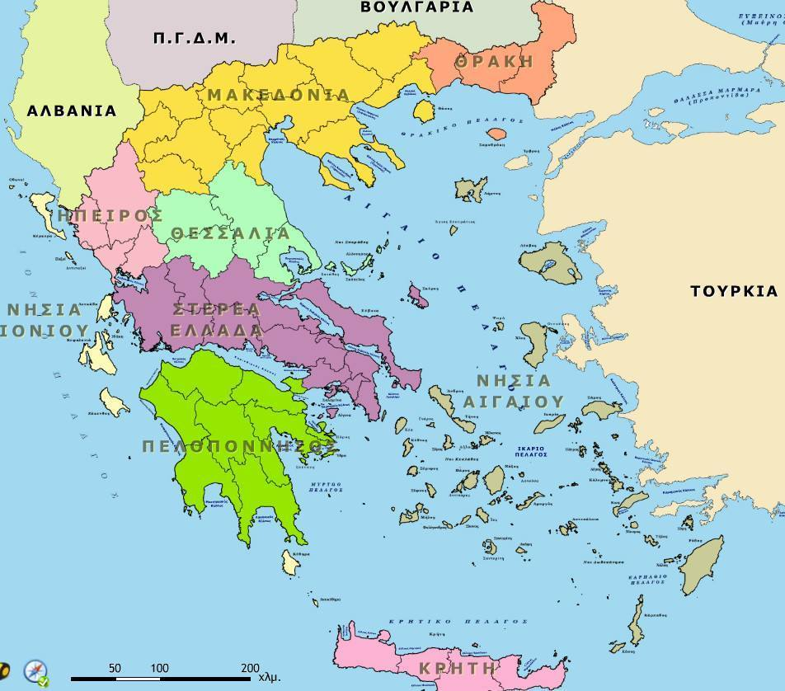

Slide 2
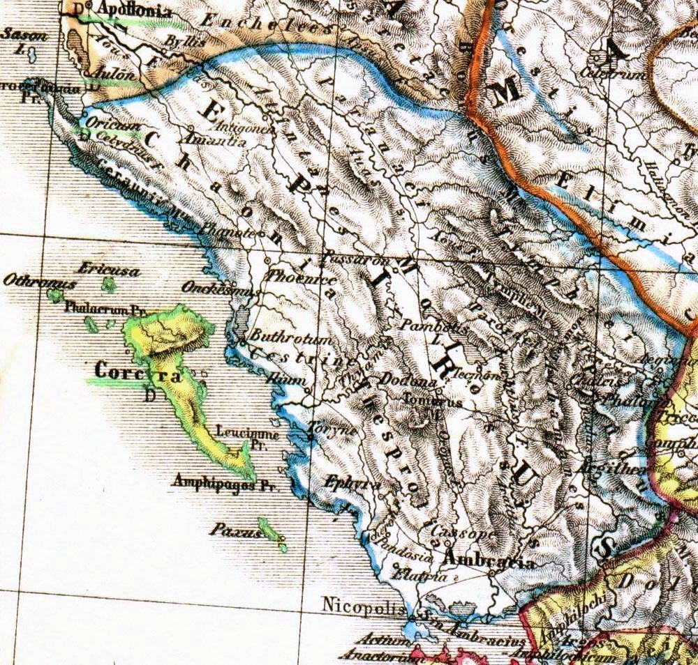
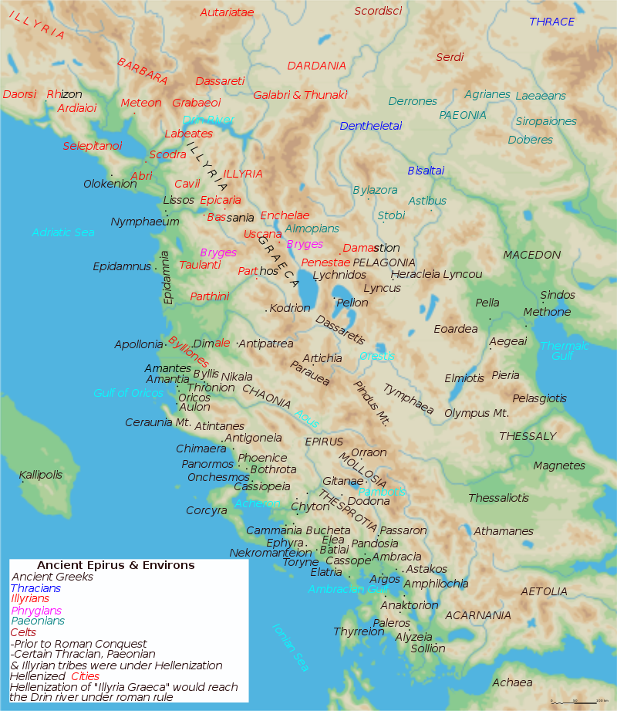
Epirus, Épeiros, Ipiros Ήπειρος
geograficko-historická oblast zahrnující jižní Albánii (Severní Epirus) po řeku Skumbi, která ve starověku oddělovala Epirus od Illyrii, na východě Epirus sahal k makedonskému městu Florina
název z dórského ἄπειρος
Mapa starověkého Epiru podle
Heinricha Kieperta, 1902

Slide 3
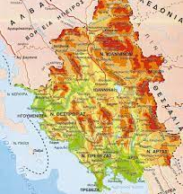
Řecký Epirus dnes
sever – hranice s Albábií, jih – hraničí s Centrálním Řeckem (Eteoloakarnánií), západ – Jónské moře, východ Makedonie a Thesálie (Pindos)
rozloha 9 203 km2 (7 % rozlohy Řecka)
počet obyvatel: 336 856 (3 % z celkového počtu obyvatel Řecka
hlavní město - Ioannina
z velké části hornatý – pohoří Pindos
malá údolí a nížiny oddělené horami

Slide 4
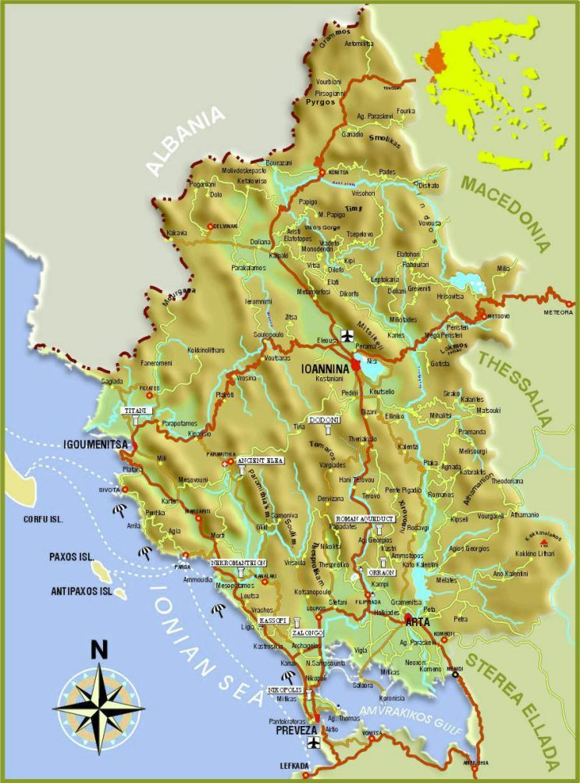

Slide 5
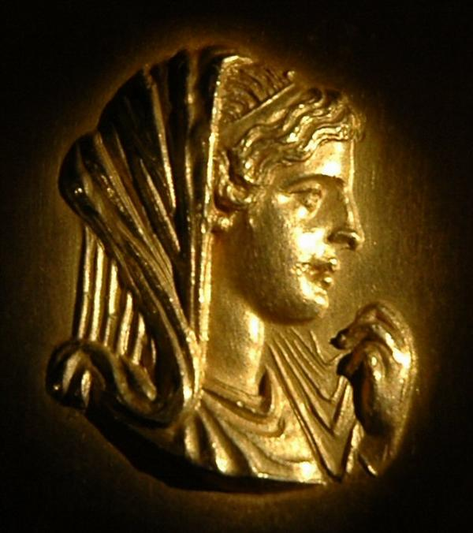
Historický vývoj - antika
malá údolí oddělená horami > malé vesnice, nevznikají mocné městské státy > odlišný vývoj od ostatní oblastí (Attika, Peloponés)
významné náboženské centrum – věštírna v Dodoně
nemáme písemná svědectví
od r. 370 př. n. l. království Molossů
r. 357 svatba Filipa II. s molosskou princeznou Olympiadou > Alexandr Veliký
r. 167 př. n. l. ovládají Epirus Římané
r. 31 př. N. l bitva u Aktia (Octavianus Augustus x Markus Antonius a Kleopatra, založení Nikopole
Οlympiáda, zlatá mince, Muzeum v Soluni

Slide 6
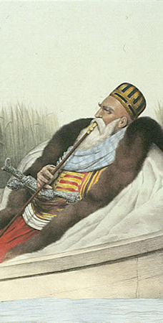
Historický vývoj – byzantské období, turkokracie, nová doba
395 n. l. rozdělení římské říše, Epirus spadá do Východořímské říše
1204 dobytí Konstantinopole křižáky, samostatný Epirský despotát, poté opět byzantská řiše, poté Osmané – úpadek oblasti
některá města a přímořské oblasti (Preveza, Parga,…) do kon. 15. st. pod nadvládou Benátčanů
17. st. rozkvět obchodu, zakládání nových škol, pronikání myšlenek osvicenství ze západu
kon. 18. st. Ali paša janninský, v oblasti Epiru, Centrálního Řecka a Albánie vybudoval téměř samostatný stát > konflikt se sultánem, prohra a smrt r. 1822
1881 Berlínský kongres > οblast Arty Řecku, po balkánských válkách (1912 – 13) zbytek Epiru Řecku
spory o Severní Epirus, od r. 1924 patří Albánii
2. sv. v. – Italové, od r. 1943 Němci
1946 – 49 občanská válka – nejtvrdší boje v epirských horách
i ve 20. st. patřil Epirus k zaostalejším oblastem > emigrace
od konce 20. st. rozvoj turismu – přímořské, ale i horské oblasti (Metsovo, Zagorochoria,…)
Ali paša Janinský,
rytina, Louis Dupré, 1825
Řecký parlament

Slide 7
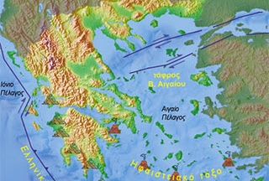
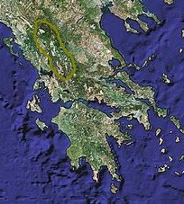
Pindos Πiνδος

Slide 8
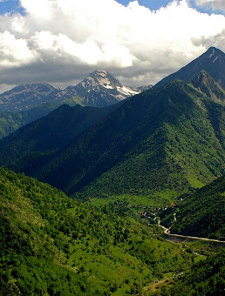
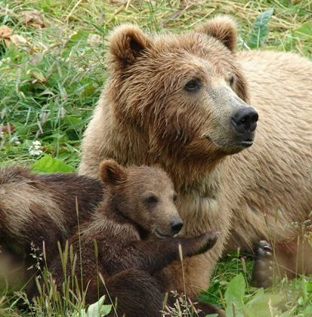
Pindos Πίνδος
největší pohoří Řecka, pokračování Hellenid
severozápad země, délka 160 km, krak Grevena, Ioannena, Trikala, dělí se na Severní a Jižní Pindos
za pokračování pohoří jsou považovány i pohoří Centrálního Řecka: Gkiona, Parnassos ad.
sever: albánské pohoří Korytsas, jih: Korintský záliv, celková délka tedy 230 km a největší šířka 70 km
kaňony a řekami rozděleno na více menších pohoří
nejvyšší hora – Smolikas (2637 m, 2. nejvyšší hora Řecka po Olympu)
vzácná fauna a flóra
národní parky: Národní park Pindosu a Národní park Viku-Aou

Slide 9
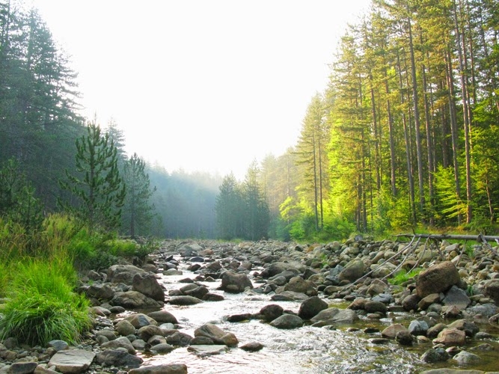
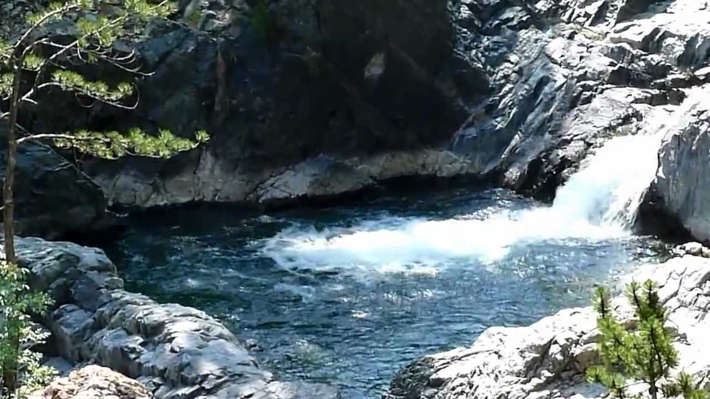
Národní park Pindos - Valia Kalda (vlašsky „teplé údolí“)
zahrnuje údolé Valia Kalda a Arkudorema (Medvědí potok) a hory Lyngos a Mavrovuni (Černá hora)
strže, prudké vodní toky, husté lesy
patří k posledním biotopům hnědého medvěda,
zimoviště mnoha vzácných druhů zvířat
(The Guardian zařadil Pindos mezi 5 nejlepších
míst v Evropě pro setkání s divokými zvířaty
park
Arkudorema

Slide 10
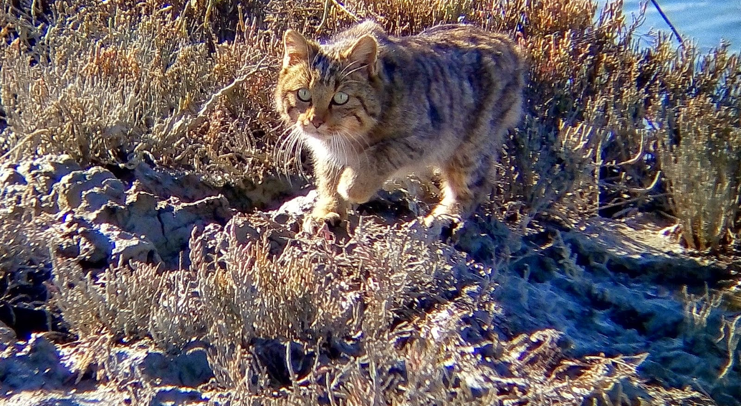
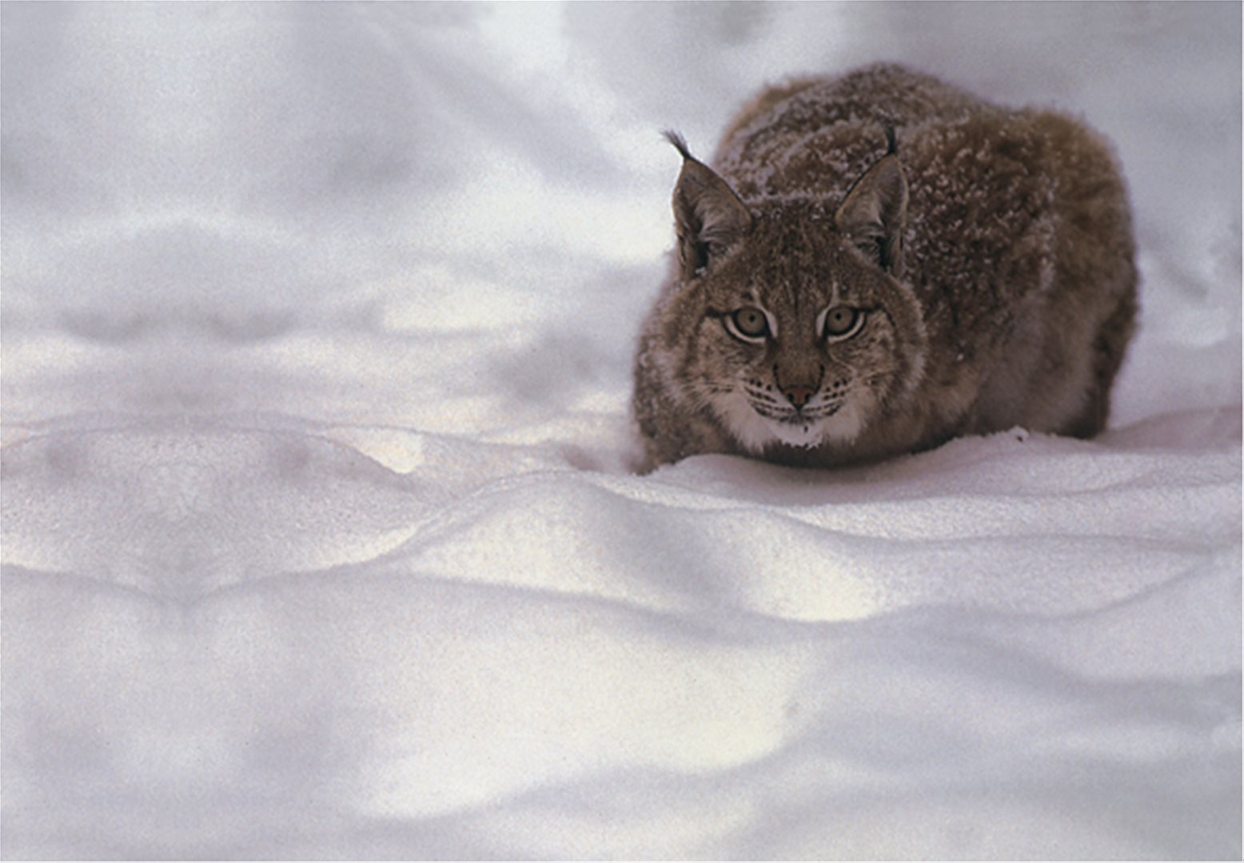
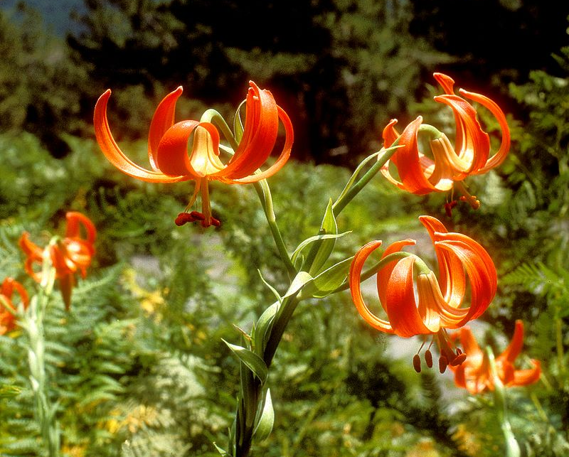
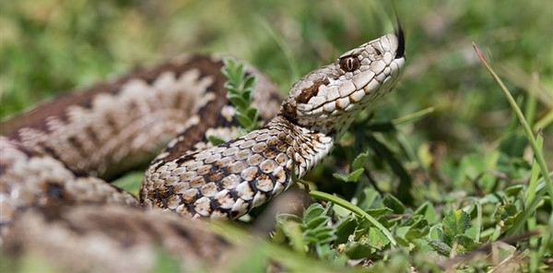
divoká kočka
rys
divoká lilie
zmije

Slide 11
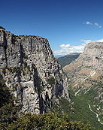
Národní park Viku-Aou
Νatura 2000
„park vysokých vrcholů“, Zagorochoria
Vzácné ekosystémy > zakázaná jakákoli lidská aktivita kromě turismu v denních hodinách
kaňon Viku – délka 12 km, hloubka 1000 m (nejhlubší kaňon planety), šířka 100 – 1000 m)
Malé a Velké Papingo

Slide 12
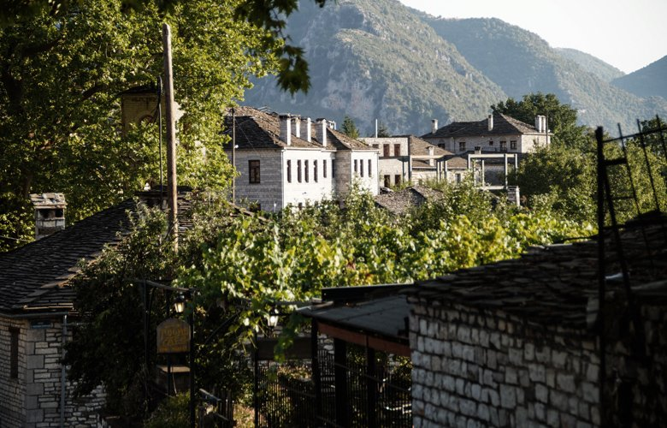
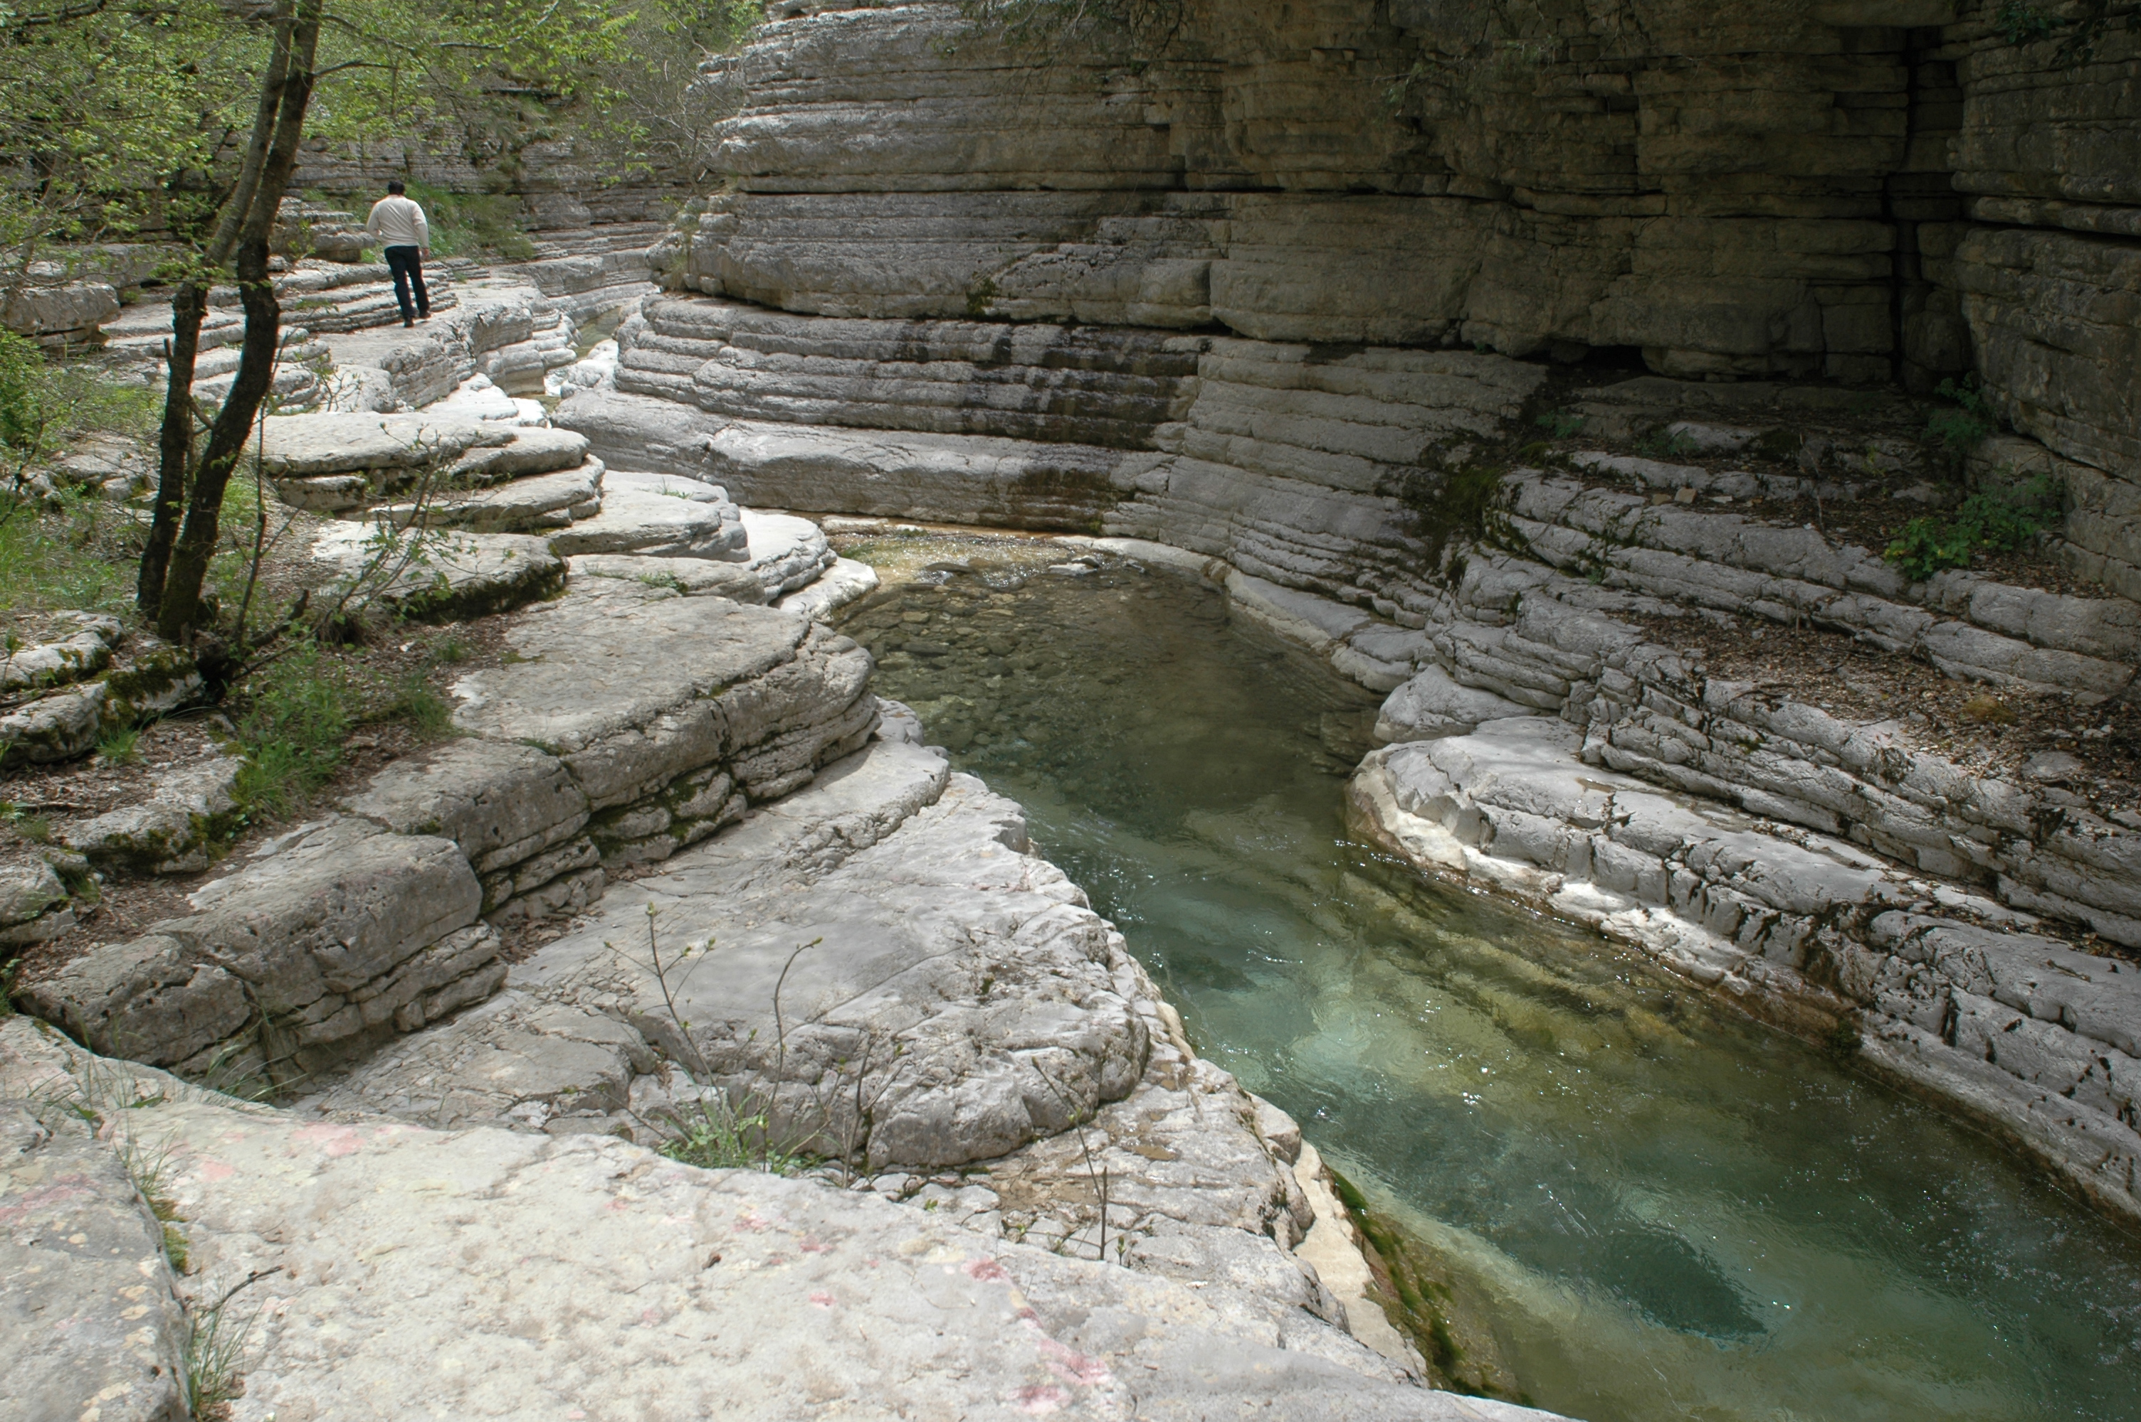
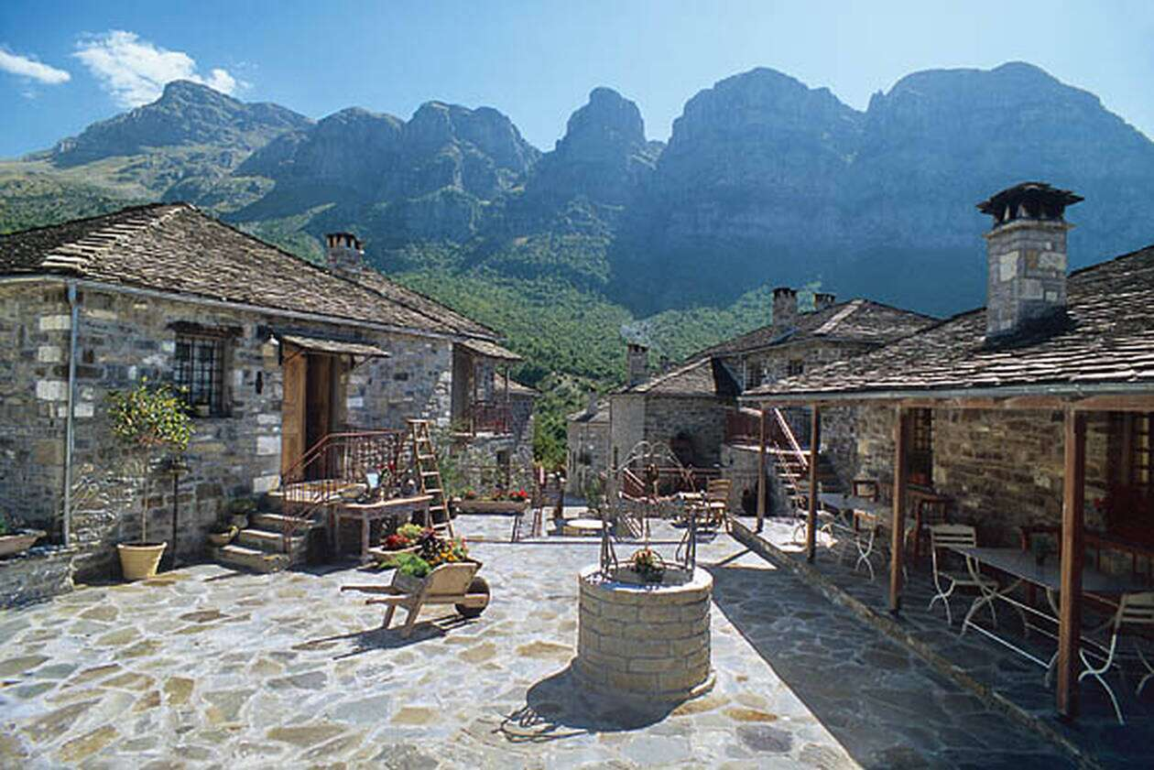
Zagorochoria
Malé a Velké Papingo
vesnice vybudované na svazích hory Tymfi ( v. 960 m)
poprvé zmíněny v pís. pramenech ze 14. st.
tradiční zagorská architektura
V. Papingo 280 obyv., M. Papingo 56
počet obyvatel se mírně zvyšuje < turismus
morfologicky zajímavá krajina

Slide 13
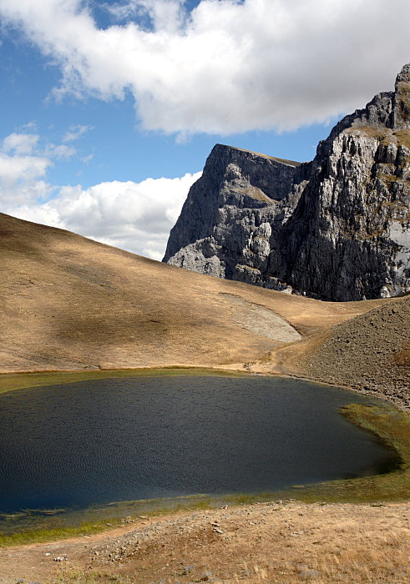
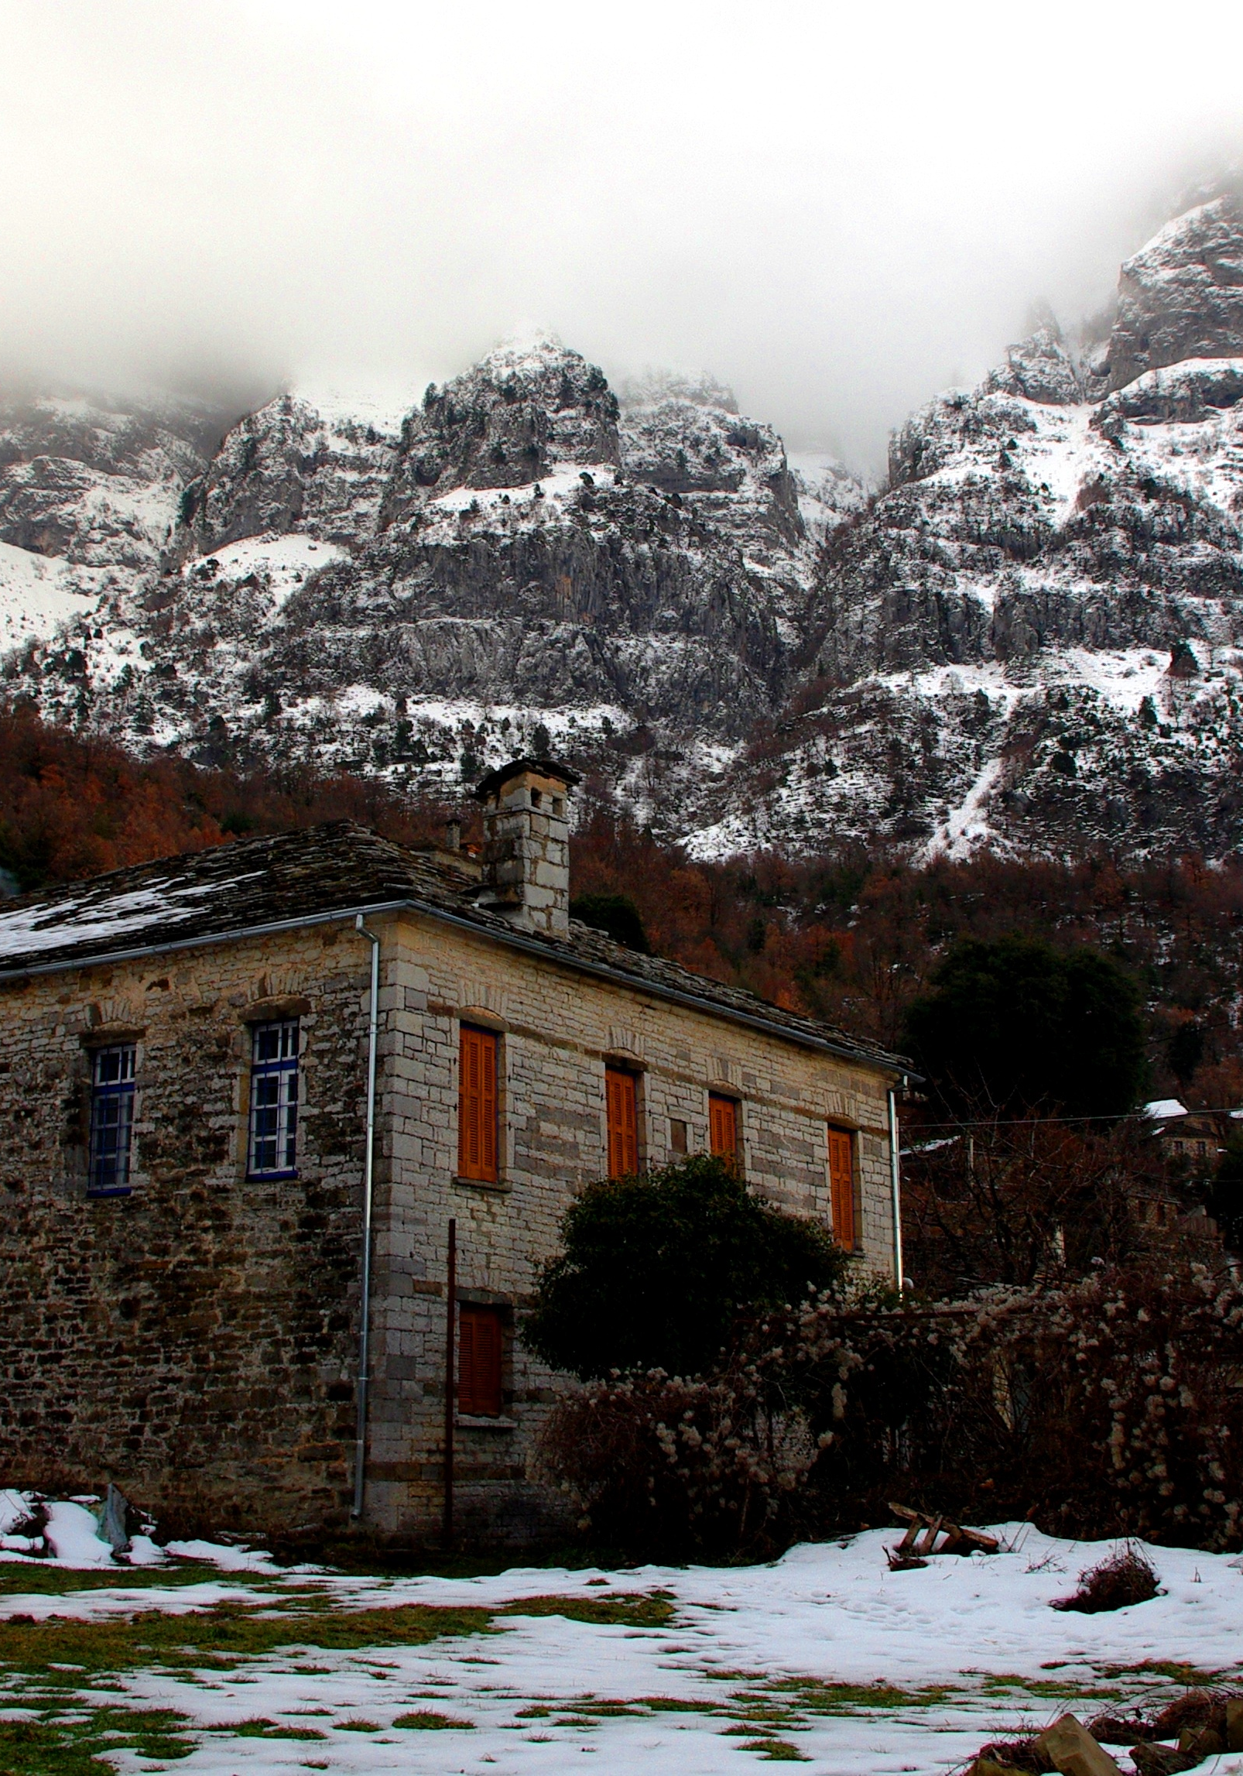
Dračí jezero (Δρακόλιμνη) a nejvyšší vrchol Tymfi
Gamila (2497 m)
M. Papingo a vrchol Astrakas (věže)

Slide 14
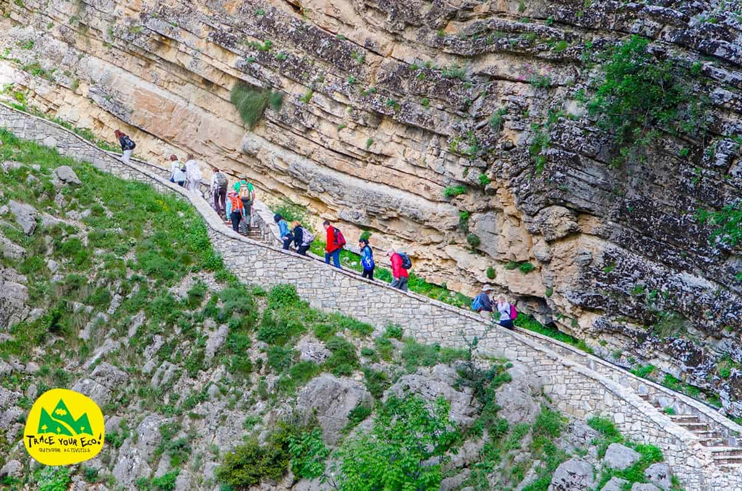
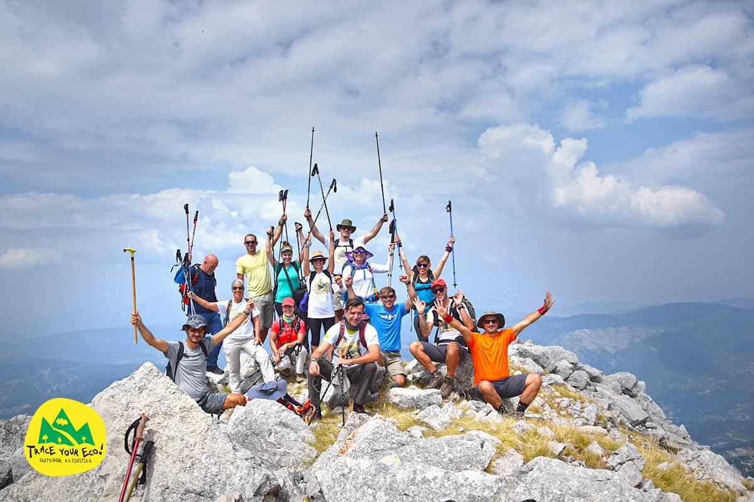
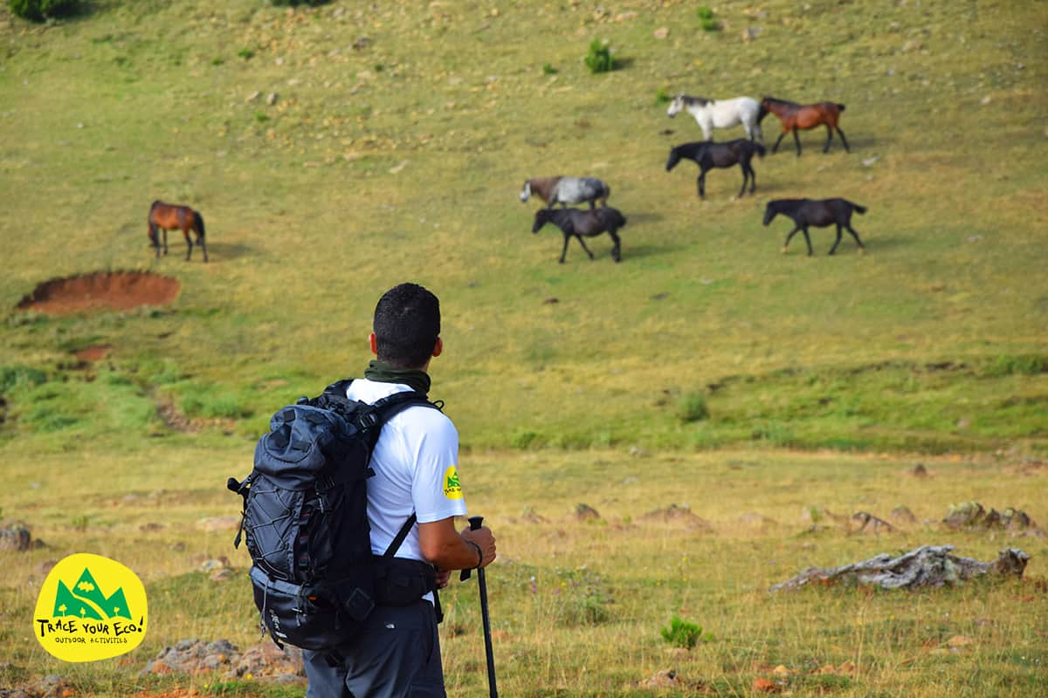
Turismus
snaha podpořit a zabránit tak vylidňování vesnic
současně ochrana přírody
řada tras pro pěší turismus
vznikající lyžařská centra
turistické kanceláře – i několikadenní cesty

Slide 15
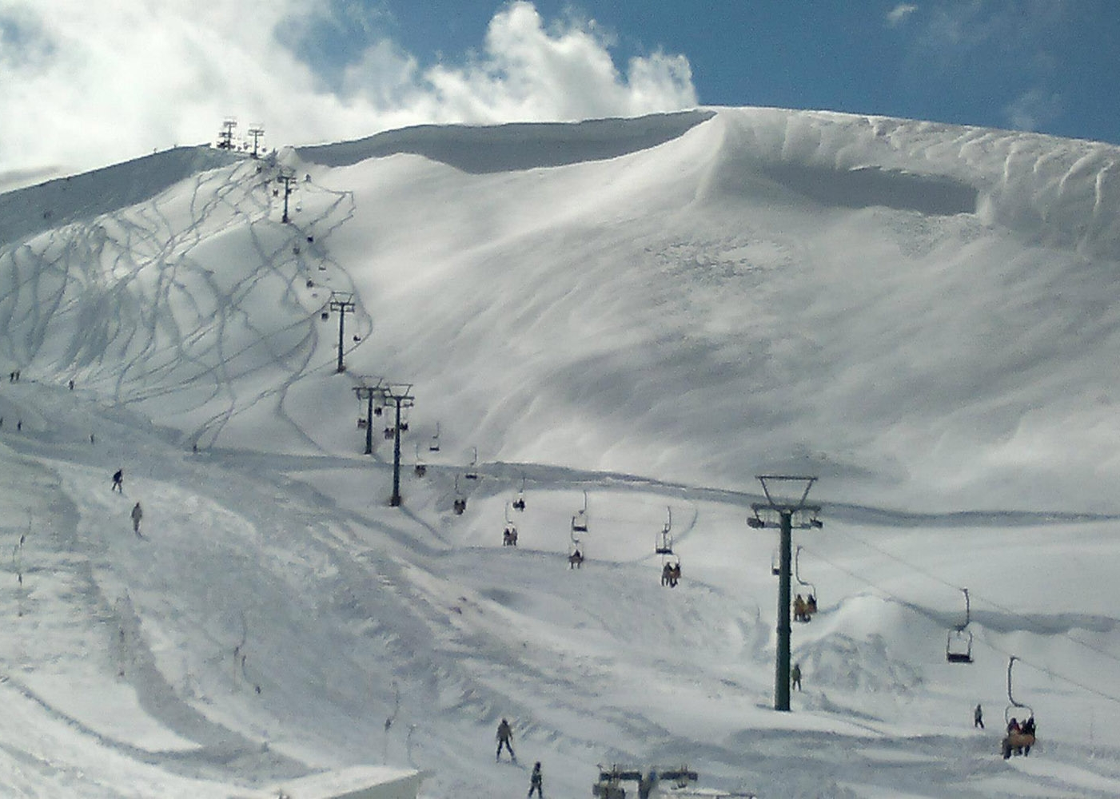
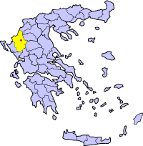
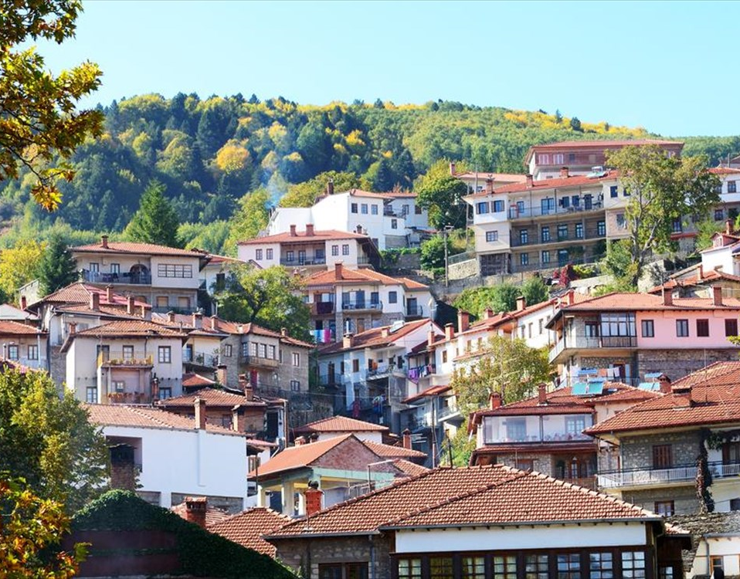
Metsovo,
lyžařské centrum

Slide 16
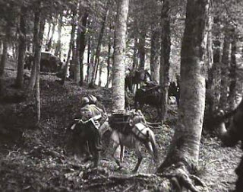
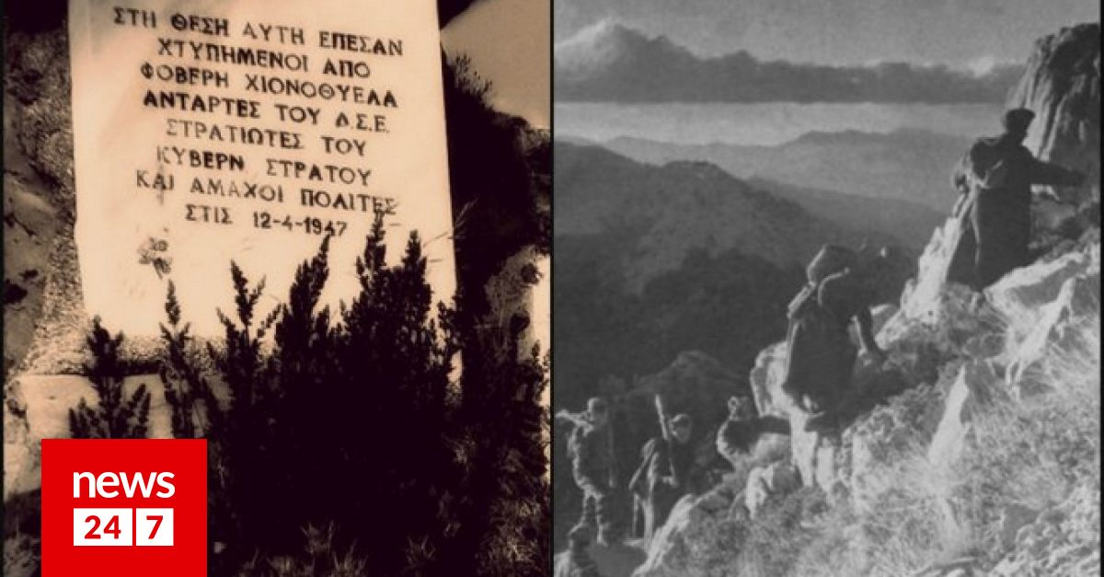
V oblasti severního Pindosu probíhaly nejtěžší boje
řecké občanské války (1946 – 1949).

Slide 17
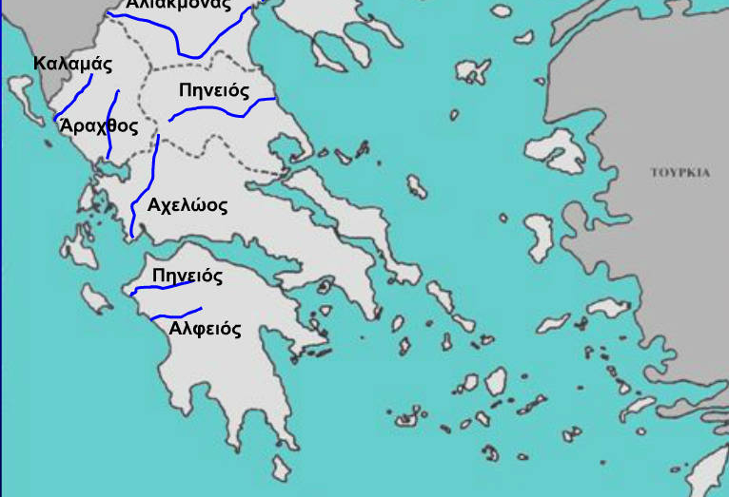

Slide 18
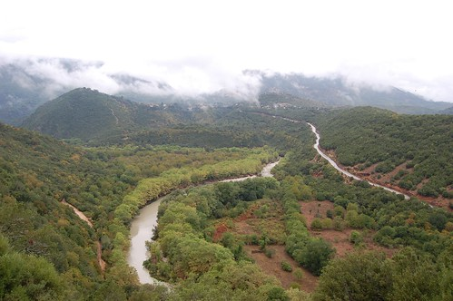
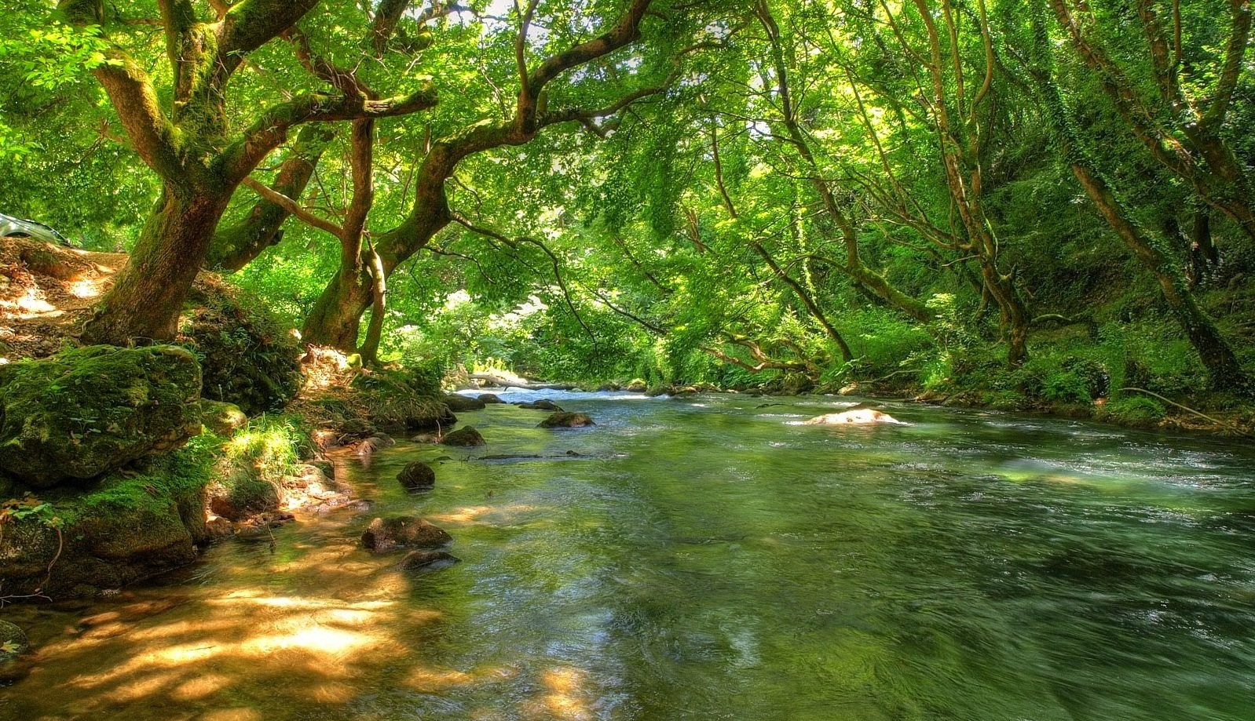
Kalamas/Thyamis Καλαμάς/Θύαμις
největší řeka Epiru, 7. největší Řecka, 115 km
pramení v horách Dusko u albánských hranic a vlévá se do Jónského moře nad Igumenitsou
delta řeky je významná svou biodiverzitou, trasy stěhovavých ptáků
v posledních desetiletích však velmi znečišťována janinskou průmyslovou zónou

Slide 19
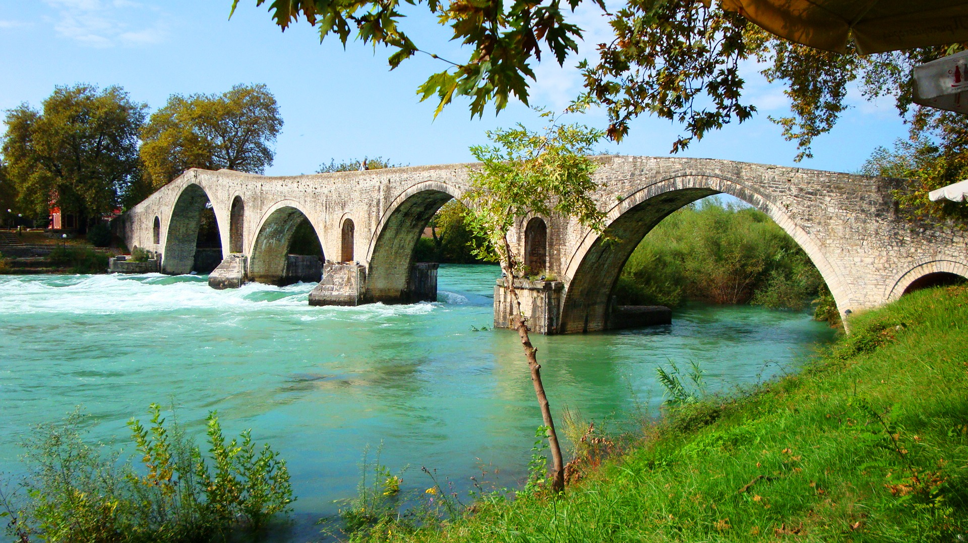
Arachthos Άραχθος
délka 110 km
pramení v severním Pindosu – oblast Metsova
vlévá se do Ambrakijského zálivu
dochováno 50 obloukových kamenných mostů – typický znak řeky – most u města Arty
u města Arty přehrada Purnariu (bohatá na druhy ryb a ptáků: divoký pstruh, kapr…), pěší turismus, kajak…
most u Arty

Slide 20
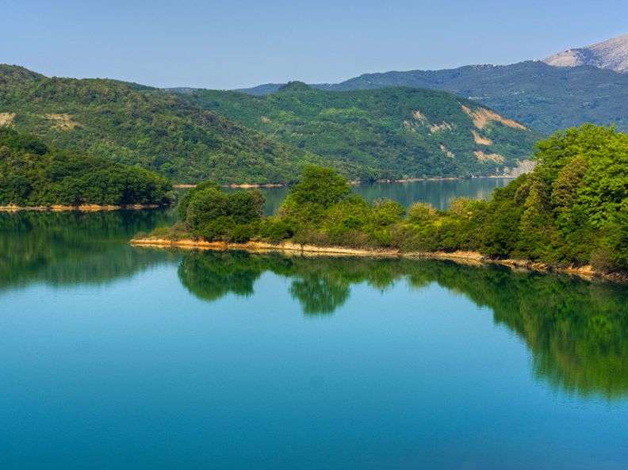
Purnariu

Slide 21
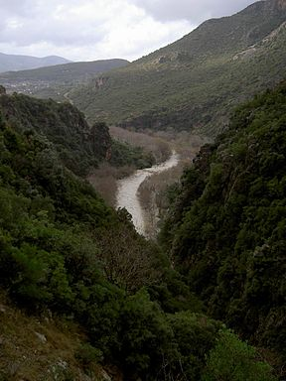
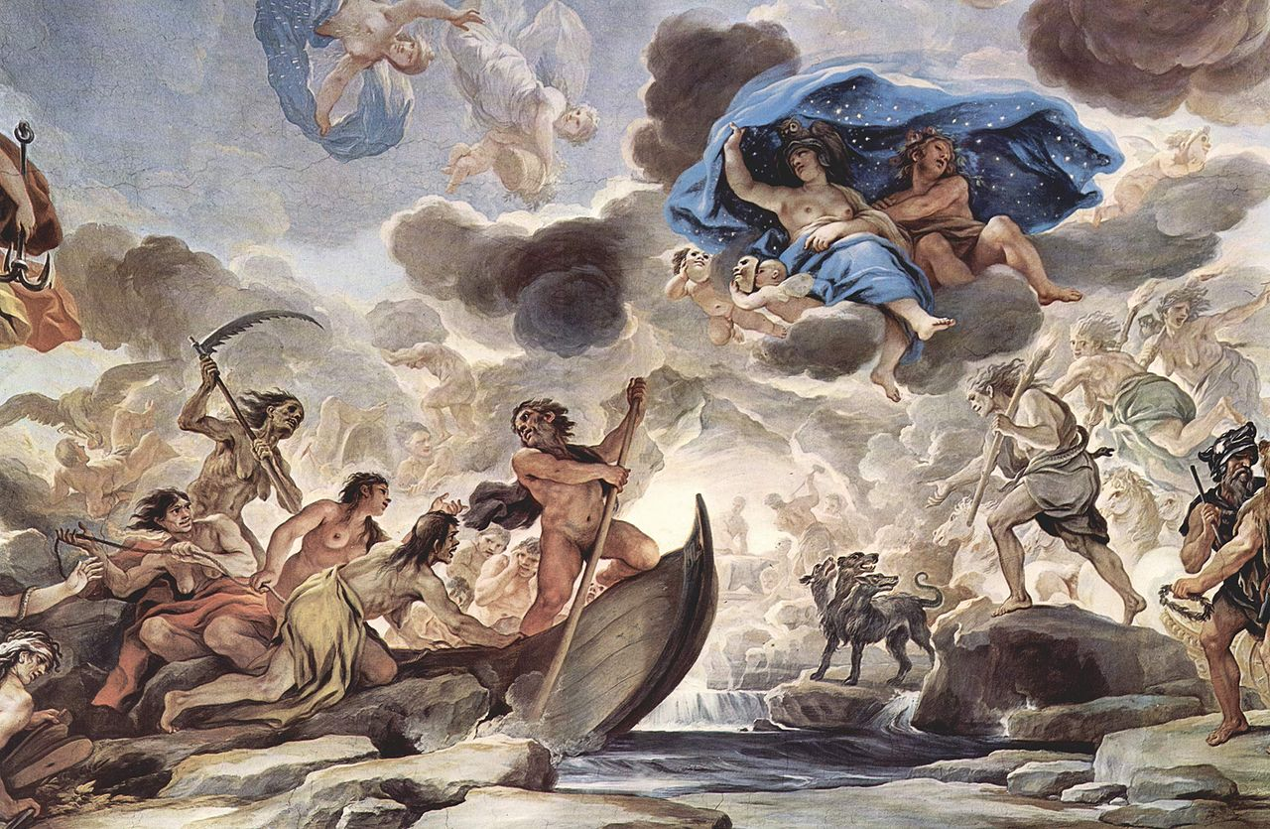
Acherón Αχέροντας
Chárón –převozník duší do Hádovy říše
mnoho pramenů, např. hory v oblasti Suli
vlévá se do Jónského moře kousek od Prevezy – delta – bažiny
Nekromanteion
Charónova bárka, Spánek, Noc a Morfeus,
Luca Giordano, 1684-1686,
Medicejský palác, Florencie

Slide 22
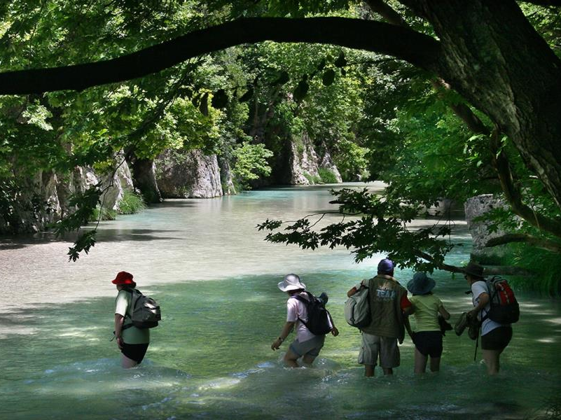

Slide 23
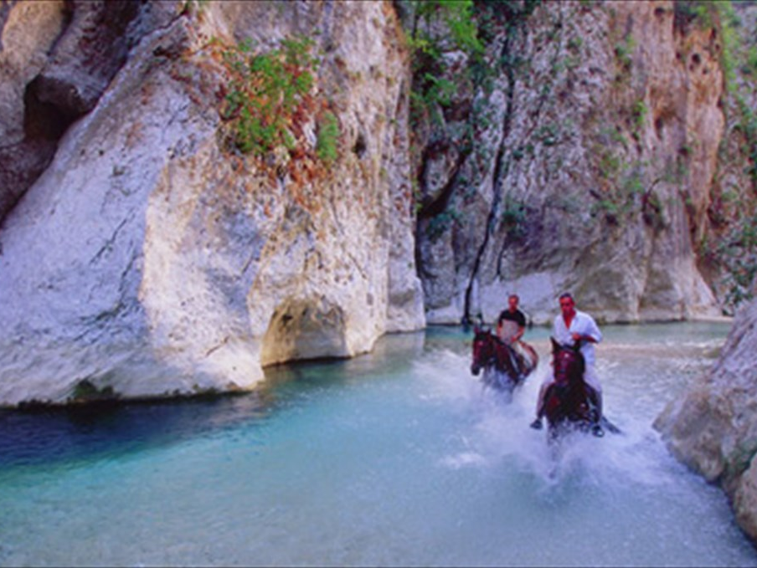

Slide 24
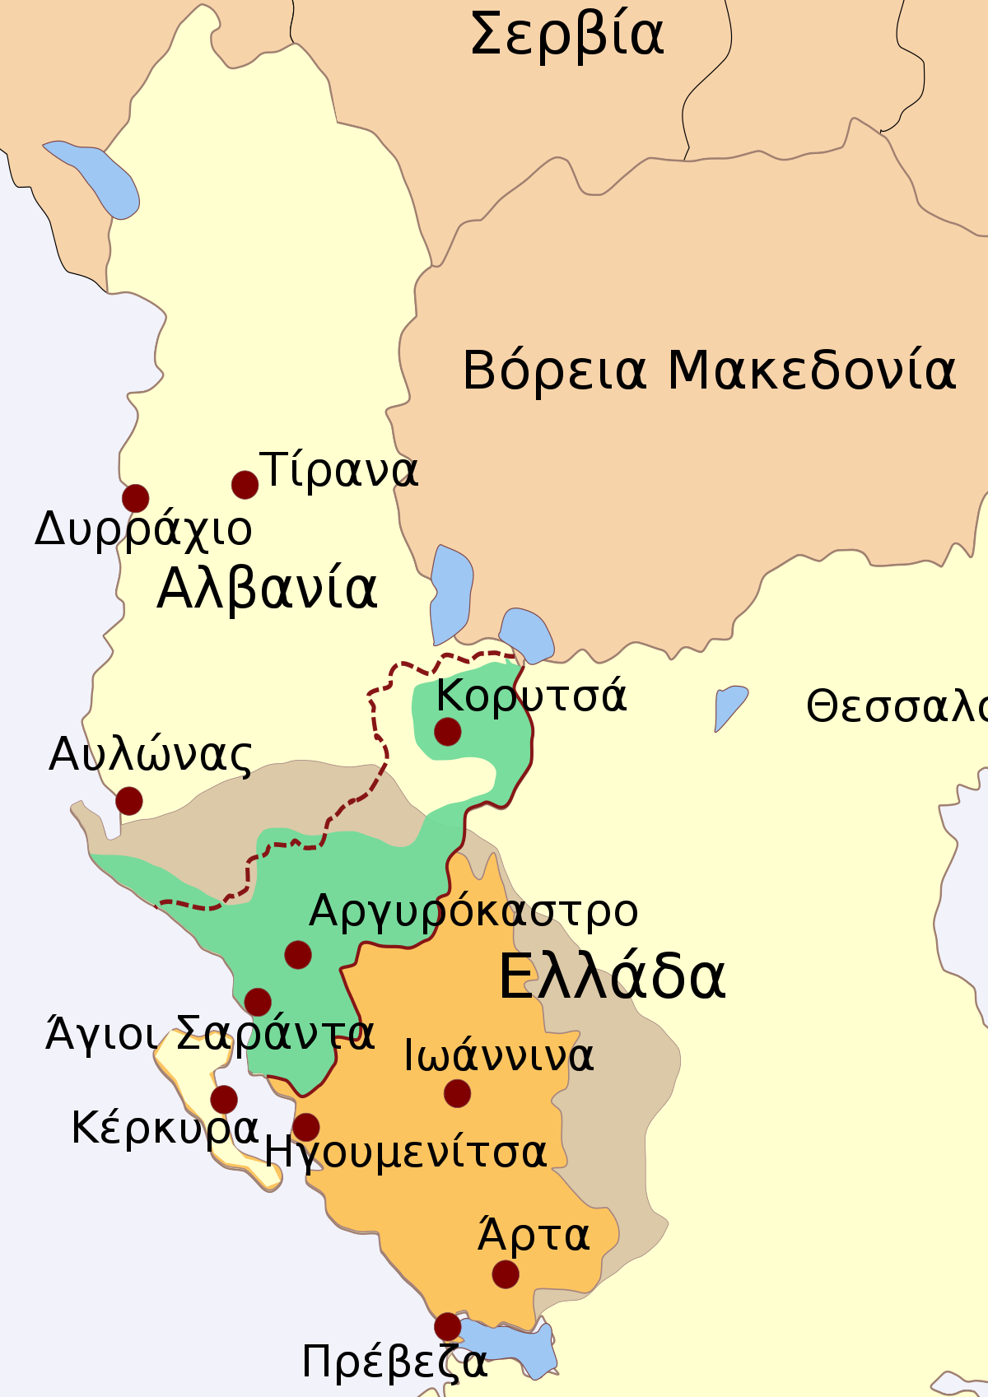

Slide 26
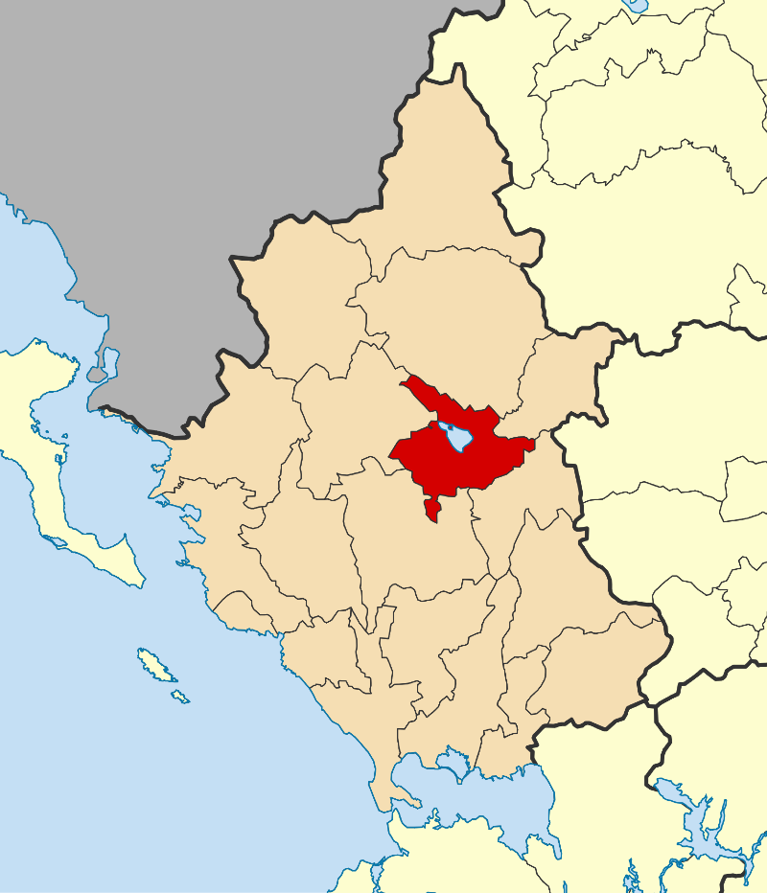
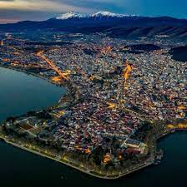
Ioannina/Janina Ιωάννινα/Ιωάννενα
hlavní město geogr. oblasti i periferie Epirus
na březích řeky Pamvotida
asi 100 000 obyvatel
rozvíjející se region – služby, turismus (blízkost hor i moře)
památky zejména z doby byzantské a osmanské
obchod a řemesla, zlatnictví
1970 založena Janinská univerzita

Slide 27
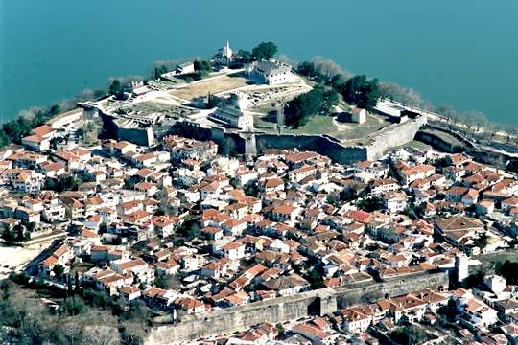
Janinský hrad
na poloostrově v jezeře Pamvotida
opevnění již ve starověku i byzantském období, výstavba kostelů a klášterů
r. 430 dobývají město Osmané, ale křesťané si uchovávají řadu práv a výsad
po povstání proti turecké nadvládě z r. 1611 výsady zrušeny, opevnění osídlují muslimové a židé
po připojení Epiru k řeckému státu se v rámci opevnění usazuje řecká armáda
r. 1978 přechází řada objektů pod ministerstvo kultury, rekonstrukční práce
4 části: Its Kale – palác…, Aslan mešita na skalnaté akropoli, staré město a opevnění

Slide 28
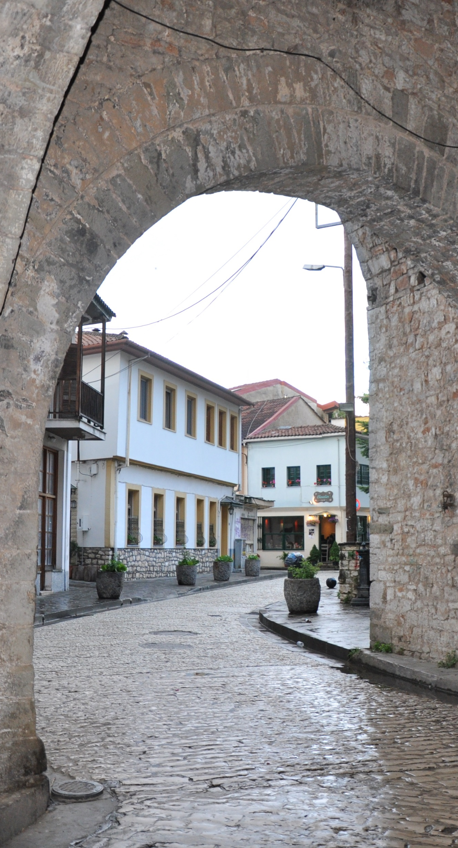
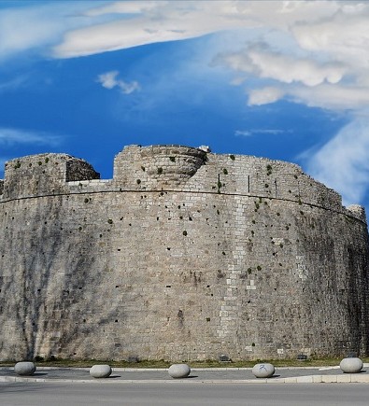
vstup do hradu

Slide 29
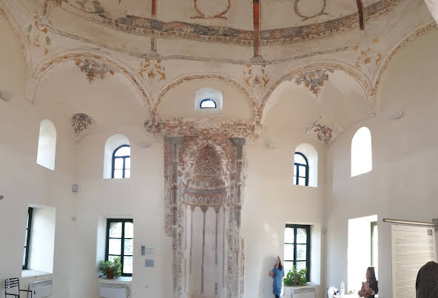
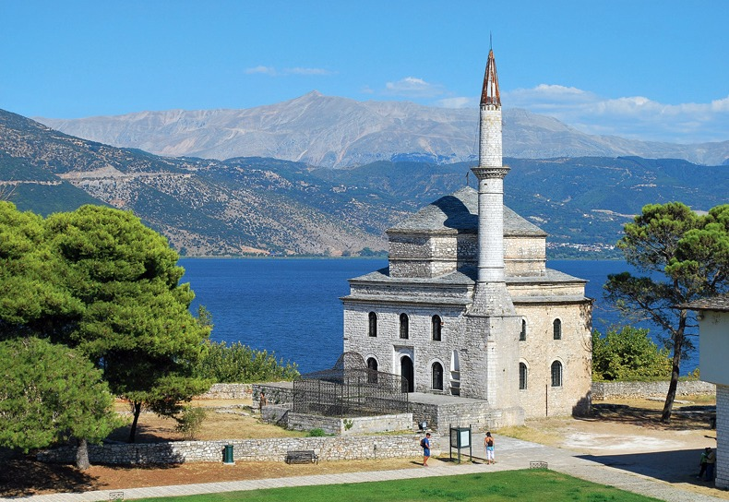
Fetiche mešita (Its Kale) z r. 1611 (dřevěná stavba již 1430, konečná podoba – Ali paša Janinský 1795)
dnes výstavní prostor

Slide 30
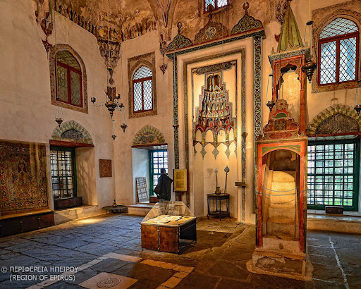
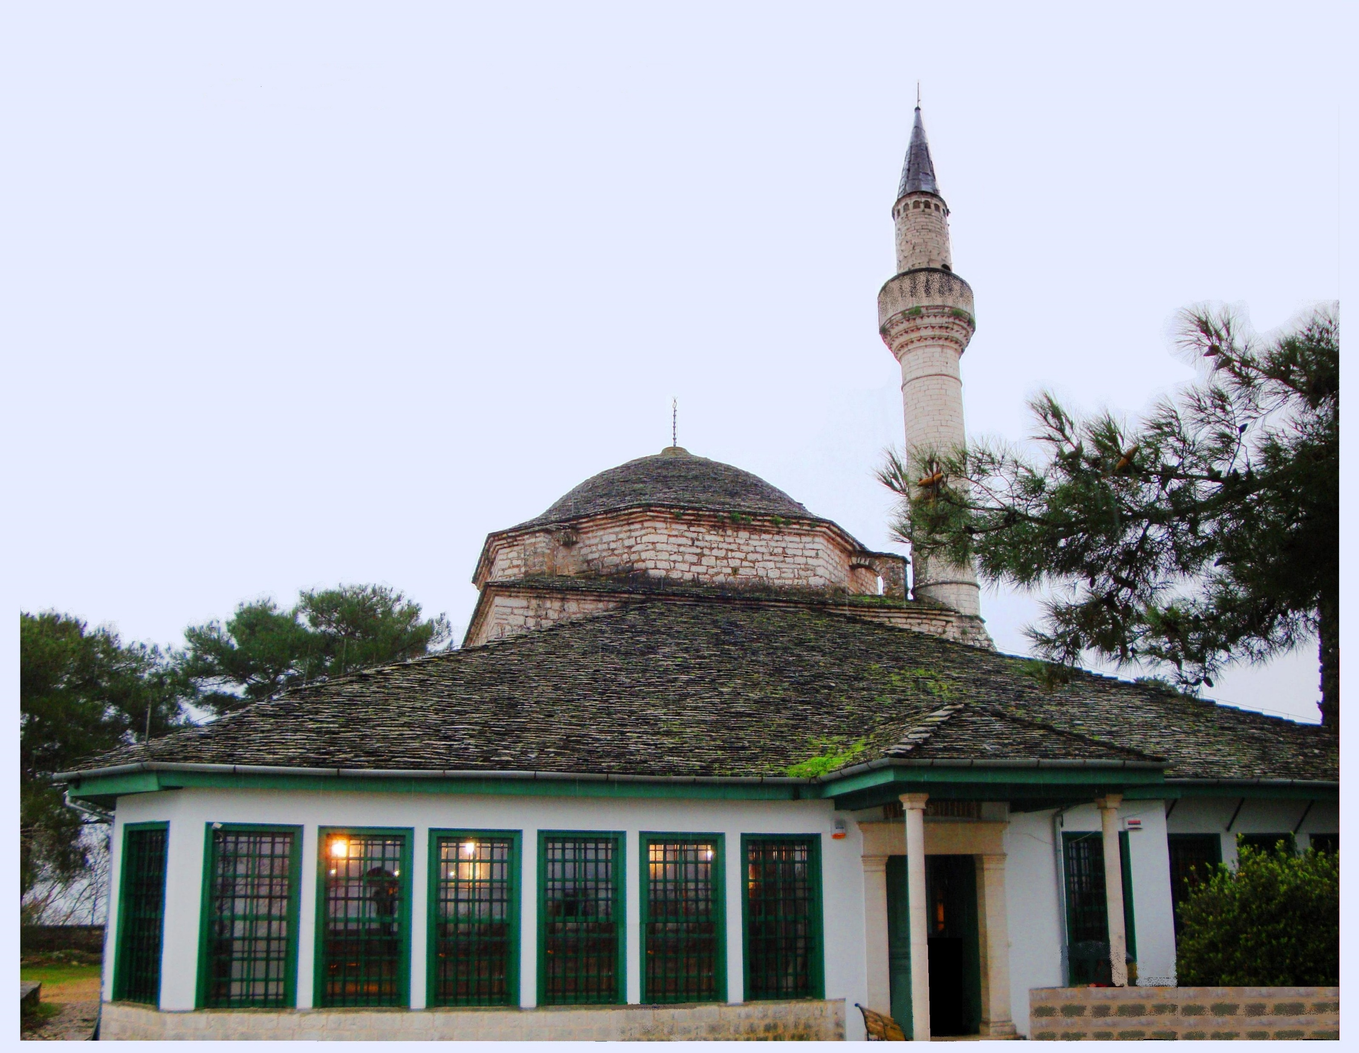
mešita Aslan postavená r. 1618
od r. 1933 etnografické muzeum

Slide 31

Staré město uvnitř hradeb

Slide 32

Nové archeologické muzeum města, otevřeno r. 1970, arch. nálezy z celého Epiru

Slide 33


Janinská univerzita, založena r. 1970
vstup do kampusu

Slide 34


jezero Pamvotida λίμνη Παμβώτιδα, λίμνη των Ιωαννίνων
19,4 km2
název: „ta, která všechny živí“
Natura 2000
P´produkce kaviáru
Ostrůvek: 347 obyvatel, klášter Sv. Panteleimona,
r. 1822 zavražděn Ali paša Janinský
řada dalších klášterů

Slide 35



klášter sv. Panteleimona, založen v 16. st.

Slide 36

Arta Άρτα
druhé největší město Epiru
26 000 obyvatel
významné byzantské památky
centrum města

Slide 37


most u Arty, 17. st., balada, divadelní zpracování
Lidové muzeum mostu u Arty

Slide 38


Igumenitsa Ηγουμενίτσα
malé přístavní město obklopené horami
založené r. 1908 Osmany
asi 17 000 obyvatel
největší přístav západního Řecka
druhý největší osobní přístav v Řecku, trajekty do |Itálie

Slide 39

Preveza Πρέβεζα
město s „ostrovním charakterem“
při Ambrakijskím zálivu, asi 13 000 obyvatel
první zmínky z 13. st.
Benátčané a Osmané vybudovali na obranu města řadu pevností
záliv – významné biotopy

Slide 40


turismus
Preveza přístav
pláže, památky
vodní sporty (jachting, surf, potápění…)
pláž Alonaki

Slide 41


Podmořský tunel
spojující Prevezu a Aktion
délka 910 m
otevřen 2002

Slide 42

Nikopolis Νικoπολη
město založené Augustem po vítězství v bitvě u Aktia, kdy porazil Marca Antonia a Kleopatru
největší archeologická lokalita z doby římské na území Řecka
významné centrum i v raně byzantském období, pozůstatky velkolepých křesťanských bazilik

Slide 43


Ambrakijský záliv

Slide 44


Bitva u Aktia, 31 př. n. l.
Octavianus Augustus

Slide 45

Nikopolis, hradby z 6. st. n. l.

Slide 46

Nikopolis, nymfaion
dvě budovy plnící funkci cisteren s vodou a také funkci okrasnou
typický prvek římských měst
do Nikopole přiváděna voda ze vzdálenosti asi 50 km
Notes:
46

Slide 47

Nymfaion, nákres

Slide 48


Nikopolis, odeion
postaveno za Augusta
využíváno hlavně při oslavách boha Apollóna

Slide 49

Odeion, rekonstrukce

Slide 50

Nikopolis, vila Mania Antonina
asi 2. st. n. l., přestavba ve 4. st.
lázně

Slide 51

Vila Mania Antonina

Slide 52


Slide 53


Slide 54

Nové archeologické muzeum Nikopole
Nikopolis, Archeologické muzeum

Slide 55

Kultovní místa starověkého Řecka

Slide 56


Slide 57

Dódóna, plán kultovního okrsku
Diova věštírna, šumění listí
Asi 22 km jižně od Janniny

Slide 58

Dódóna, divadlo
3. st. př. n. l.
největší divadlo na území Řecka ve své době
asi 18 000 diváků

Slide 59
Nekromanteion – věštírna mrtvých

Slide 60


Slide 61
Homér, Odysseia
Jakmile však tvá loď už přepluje Ókean proudný,
najdeš tam pobřeží nízké i s hájem Persefoniným,
z vrb, jež ztrácejí plody, a z vysokých topolů černých.
Tam tedy v Ókeanu hleď přistati, hlubokovírném,
sám pak v Hádovo sídlo se ubírej, zatuchlé, dusné,
v místě, kde s Acherontem se stéká Pyriflegethón,
jakož i Kókýtu proud, jenž vytéká ze styžské vody,
a kde je skála a stok dvou proudů hlučících mocně.

Slide 62

Nekromanteion
jezero Acherusia (vysušeno v 60. l. 20. st.)
Acherón – duše mrtvých, vstup do podsvětí
nekromanteion – kontakt s dušemi mrtvých
kultovní místo již v době mykénské
První doložená stavba - 4. st. př. n. l
centrální dvůr a další místnosti 3. st. Př. N. l.
několikadenní příprava (dieta, byliny) > labyrint, cesta do podzemní místnosti > kontakt s mrtvým

Slide 63

Plán

Slide 64


Podzemní místnost

